Slide 1
Challenge 1: Personal Branding
Docent: H. Liang
Klas: 2VBAC1D

Slide 2
Terugblik
Opdrachten
1.1 Kwaliteitenspel
1.2 Drijfverentest
1.3 Studiekeuze interview

Slide 3
Week 2
Lesdoelen
Je kunt omschrijven welke competenties jij bezit en welke je moet ontwikkelen binnen de beroepscontext
Je kunt jezelf innovatief presenteren in het Nederlands
Je kunt gebruik maken van ICT- toepassingen
Je kunt op verschillende manieren mondeling communiceren in het Nederlands

Slide 4
Portfolio
Inleveropdrachten (OneDrive)
Opdracht 2.1 Venn diagram competenties
Opdracht 2.2 Vacature zoeken
Opdracht 2.3 SWOT

Slide 5
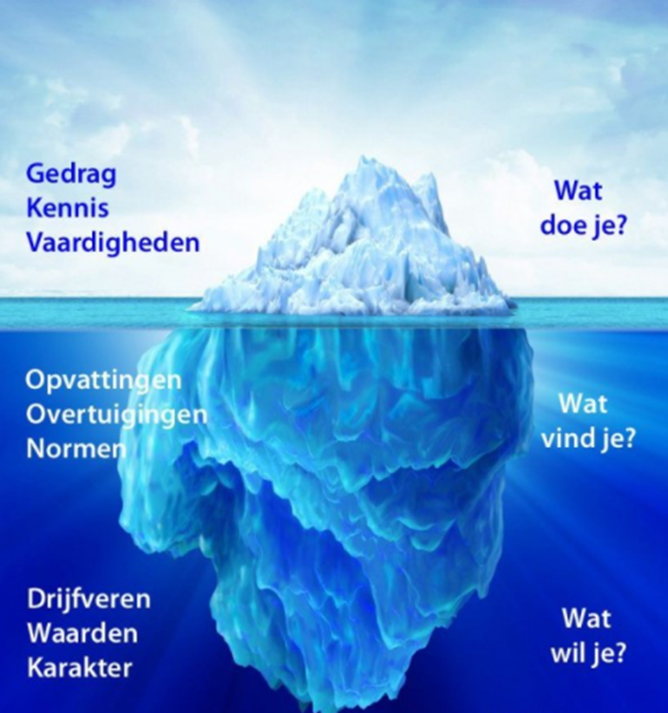
Competenties
Drijfveren: de basis van hoe jij in het leven staat en wat voor persoon je bent bijv. Beloning, erkenning
Kwaliteiten: positieve eigenschappen die je hebt
bijv. doorzetter, geduldig
Competenties: de verwachtingen die een organisatie voor jou als medewerker heeft in de functie die je uitvoert
bijv. samenwerken, klantgerichtheid
Notes:
Een competentie kun je zien als de verwachtingen die een organisatie voor jou als medewerker heeft in de functie die je uitvoert. Iemand kan zich de gevraagde competentie(s) eigen maken door kennis en ervaring. Het ontwikkelen van de competitie gaat sneller en beter als de persoon daar talent voor heeft. Je kunt een competentie vergelijken met een ijsberg. Boven de waterspiegel zie je alleen de top: dat is alles aan je gedrag dat je kunt waarnemen. Onder water zit het grootste deel, de veroorzakers van je gedrag: kennis, vaardigheden, overtuiging, motivatie en intelligentie. Je waarneembare gedrag ontstaat uit de dynamiek van het natuurlijke gedrag (van onder water) en gewenst gedrag vanuit je omgeving.
Kwaliteiten zijn eigenschappen die iets zeggen over wie je bent, bijvoorbeeld ‘bescheiden’, ‘doorzetter’, ‘geduldig’, ‘speels’ of ‘dominant’. Het zijn persoonskenmerken, die in aanleg aanwezig zijn en je al vanaf je geboorte hebt. Ze staan los van wat je hebt aangeleerd.
Competenties zijn een combinatie van kennis en vaardigheden. In de beroepsopleiding doe je kennis op en ontwikkel je vaardigheden om jouw toekomstige beroep goed te kunnen uitoefenen. Organisaties maken competentieprofielen om de verwachtingen, die bij de functie of rol horen, helder te krijgen. Ze geven hiermee aan welke kennis en vaardigheden je moet bezitten om een geschikte kandidaat te zijn.

Slide 6
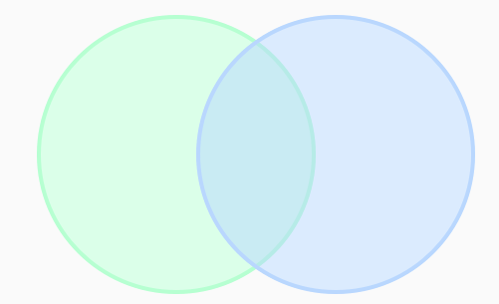
Opdracht 2.1 Venn diagram competenties
In een venndiagram worden overlappende cirkels gebruikt om de logische relaties tussen twee of meer verzamelingen te illustreren. In dit geval dus de eigen competenties en de beroepscompetenties. Idealiter overlappen een aantal competenties.

Slide 7
Opdracht 2.1 Venn diagram competenties
Maak, op basis van de lijst met competenties, 2 rijtjes → zie bijlage studentenhandleiding voor competenties
Rijtje 1: competenties die bij jou persoonlijk passen, ongeveer 3
Rijtje 2: competenties die passen bij het beroep waarvoor je wordt opgeleid, ongeveer 3
Maak een Venn diagram van jouw persoonlijke competenties, de competenties die je nodig hebt voor het beroep waarvoor je opgeleid wordt en de overlap hiertussen.

Slide 8
Wanneer is het goed?
Producten | Criterium | Goed | Voldoende | Onvoldoende
2.1: Venn Diagram | Benoemen competenties, onderscheiden beroepscompetenties, uitvoeren diagram in xls. | Ik heb een Venn diagram gemaakt waarin overlap zit tussen de competenties van de opleiding en mijn persoonlijke competenties | Ik kan mijn persoonlijke competenties en de competenties van de opleiding onderscheiden, maar het lukt me of niet om hierin overlap te vinden, of het lukt me niet om hier een Venn diagram van te maken in XLS. | Ik weet niet wat competenties zijn, of ik kan niet aangeven welke competenties bij mij passen en welke bij de opleiding passen. Bovendien lukt het me nog niet om een Venn diagram in XLS te maken.

Slide 9
Opdracht 2.2 Vacatures zoeken
Ga op zoek naar vacatures in jouw vakgebied. Je kunt vacatures zoeken op websites zoals Indeed of de Nationale Vacaturebank, maar denk ook aan minder voor de hand liggende opties, zoals sociale media. Of kijk eens op de website van je favoriete bedrijf. Wie weet staat er een vacature open.
Selecteer twee vacatures die geschikt voor je zijn op basis van jouw competenties en de beroepscompetenties.
Plak de vacaturetekst in een Word-document en beantwoord per vacature de volgende vragen:
Zijn er zaken benoemd die jij belangrijk vindt en zoekt in een baan? Zoals werksfeer, salaris, reiskostenvergoeding en opleidingsmogelijkheden?
Kijk wat voor eigenschappen er in de vacature staan. Benoem per eigenschap waarom je denkt dat die belangrijk is voor deze functie.
Welke van de twee vacatures sluit het beste aan bij jouw eigenschappen, en waarom denk je dat?
Zou jij op deze vacature ook solliciteren? Waarom wel of niet?
Notes:
Nu studenten de eigen competenties en de competenties van het beroepsprofiel onderscheiden hebben, gaan ze op zoek naar vacatures die aansluiten bij deze competenties.

Slide 10
Wanneer is het goed?
Producten | Criterium | Goed | Voldoende | Onvoldoende
2.2: Relevante vacatures | Vacatures vinden. Op basis van gevraagde competenties onderscheiden of een vacature wel of niet geschikt is | Ik heb twee vacatures gevonden die aansluiten op de competenties van de opleiding. Ik kan uitleggen wat ik aantrekkelijk vind aan de functie en wat niet. | Ik heb twee vacatures gevonden, maar deze sluiten niet of slecht aan op de gevraagde competenties. | Ik heb geen vacatures gevonden

Slide 11
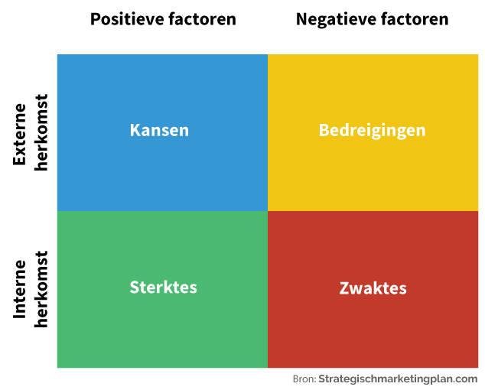
Opdracht 2.3 SWOT-analyse opstellen
Studenten stellen zelf een SWOT op over hun sterktes en zwakten ten opzichte van het beroepsprofiel. De onderzoeksgegevens voor de persoonlijke SWOT van de studenten zijn: de kwaliteiten, drijfveren,valkuilen competenties en beroepscompetenties die afgelopen lessen in kaart gebracht zijn.

Slide 12
Wat is een SWOT-analyse
Notes:
Inmiddels heb je ontdekt wat jouw unieke kwaliteiten en drijfveren zijn. Je weet wie je bent, en waarom je iets wilt bereiken. Hoe je dat gaat doen? Daar heb je misschien nog wat meer antwoorden voor nodig. Het is handig om een sterkte-zwakteanalyse te maken, de zogenaamde ‘SWOT-analyse’. Een bedrijfskundig model dat de sterktes en zwaktes van een bedrijf analyseert en de kansen en bedreigingen vanuit de omgeving in kaart brengt. Jouw sterkte-zwakte analyse De SWOT-analyse maakt het makkelijker om keuzes te maken. Niet alleen voor bedrijven maar ook voor jou als individu. Door je eigen sterkte-zwakteanalyse te maken, vergroot je je persoonlijke zelfbeeld. Je krijgt inzicht op je mogelijkheden, kansen en je te ontwikkelen punten. Reuze handig als je gaat solliciteren! Altijd zijn daar weer vragen als: ‘Waar ben je goed in? Waarom moeten we voor jou kiezen? Wat zijn je ontwikkelpunten?’ Wel zo fijn als je antwoorden paraat hebt.
Je kracht is je zwakte en je zwakte is je kracht Aan welke gedragingen van jezelf heb je een hekel? Dit kan van alles zijn. Misschien baal je wel eens dat jij je mond niet open doet wanneer er een vraag in de klas wordt gesteld, waarvan jij het antwoord weet. Je wilt wat zeggen en toch doe je het niet. Om hier verandering in te brengen, is de eerste stap dat jij je realiseert dat je ‘mond dichthouden’ wellicht voortkomt uit een kwaliteit als bescheidenheid of geduld. ‘Ik ben bescheiden,’ klinkt heel anders dan: ‘Ik trek nooit mijn mond open’. Kwaliteiten kunnen je valkuil worden. Doorzettingsvermogen (kwaliteit) kan omslaan in teveel van jezelf vragen waardoor je slecht kan stoppen en pas opgeeft als je er bij neervalt (valkuil). Je kan je ook ergeren aan anderen mensen. Welke kwaliteit schuilt daarin? Waar de een geduld ziet, ziet de ander passiviteit. Waar de een flexibiliteit ziet, ziet de ander chaos. Waar de een grenzen stelt, vindt de ander hem/haar egoïstisch. Kansen en bedreigingen in je omgeving Tot zover je sterkte-zwakteanalyse. Laten we nu eens kijken welke kansen en bedreigingen er in je omgeving zijn. Het gaat hier dus niet om jouw kwaliteiten en vaardigheden, maar om externe kansen en ontwikkelingen en bedreigingen in je omgeving. Ben jij bestand tegen alle invloeden van buitenaf? Laat jij je beslissingen leiden door wat jij het leukste vindt? Pas jij je vaak aan bij familie of vrienden? Wanneer speelt geld een rol in jouw beslissing? In hoeverre laat jij je leiden door geloof of religie? Moet bij jou een activiteit altijd iets opleveren?

Slide 13
Persoonlijke SWOT- analyse

Slide 14
THEORIE: SWOT-ANALYSE
Weet je niet meer wat een SWOT-analyse is? Bekijk dit filmpje:
Jouw persoonlijke SWOT - YouTube

Slide 15
Wanneer is het goed?
Producten | Criterium | Goed | Voldoende | Onvoldoende
2.3: SWOT | Studenten kennen de kwadranten van de SWOT en kunnen deze vertalen naar een confrontatiematrix | Ik heb een SWOT gemaakt, waarbij ik aantoonbaar feiten uit de voorgaande opdrachten gebruik. Ik heb een confrontatiematrix gemaakt waaruit ontwikkelpunten duidelijk worden. | Ik heb een SWOT gemaakt, maar ik kan niet van elk item dat ik in de SWOT heb gebruikt uitleggen uit welk van de voorgaande opdrachten deze informatie komt. Ik heb een confrontatiematrix gemaakt. | Ik weet niet wat een SWOT of een confrontatiematrix is, of ik begrijp nog niet goed hoe ik deze opstel.

Slide 16
De eerste indruk
Waarom is een eerste indruk belangrijk?
Hoe kan je het best een eerste indruk maken?
Welke eerste indruk had je van de docent die nu les geeft?
Tips voor een perfecte eerste indruk | Manpower – YouTube
De eerste indruk telt. Maar klopt die indruk wel? In de introductievideo testen ze het uit. Mensen worden als slim gezien omdat ze een bril dragen. Echter, dit zegt natuurlijk niks over je intelligentie. Toch doen we op basis van het uiterlijk van iemand anders allerlei aannames.

Slide 17
Oordelen
Welk (voor)oordeel had jij van de persoon die naast je zit?
Experiment: twee klassen beoordelen elkaar op uiterlijk - YouTube

Slide 18
Een rijtje van de klas
Sta op!
Ga op volgorde staan van klein naar groot
Ga op volgorde staan van jong naar oud
Ga op alfabetische volgorde staan op basis van je voornaam
Ga op alfabetische volgorde staan op basis van je achternaam
Kies een student uit de klas die de rij maakt op basis van ……..

